Slide 1

CHÀO MỪNG THẦY CÔ VÀ CÁC EM
ĐẾN VỚI GIỜ HỌC HÔM NAY
MÔN : GIÁO DỤC CÔNG DÂN 8
BỘ SÁCH KẾT NỐI TRI THỨC VỚI CUỘC SỐNG
1

Slide 2
TIỂU PHẨM
TRANG PHỤC.

Slide 3
TIẾT 3. BÀI 2: TÔN TRỌNG SỰ ĐA DẠNG CỦA CÁC DÂN TỘC
Tiết 1
  Nêu được sự đa dạng của các dân tộc và các nền văn hóa trên thế giới. Ý nghĩa của việc tôn trọng sự đa dạng của các dân tộc và các nền văn hóa.
Tiết 2
  Cách thực hiện việc tôn trọng sự đa dạng và ý nghĩa của việc tôn trọng sự đa dạng của các dân tộc và các nền văn hóa trên thế giới

Slide 4

* Phiếu học tập: Tìm hiểu thông tin (SGK trang 10,11)
Nêu những biểu hiện của sự đa dạng dân tộc và các nền văn hóa của Nhật Bản, Nga, Ni- giê- ri- a ở các khía cạnh: Ẩm thực, trang phục, lễ hội?
Ẩm thực | Trang phục | Lễ hội

Slide 5
Thông tin 1: Em hãy nêu những biểu hiện của sự đa dạng dân tộc và các nền văn hóa của Nhật Bản ( về ẩm thực, trang phục, lễ hội,...
Nhật Bản thuộc châu Á, là quốc gia hàng đầu thế giới về công nghệ. Người Nhật nổi tiếng với tính kỉ luật, chăm chỉ lao động, trung thành và thượng võ, luôn đúng giờ trong mọi hoàn cảnh. Những đức tính này giúp đất nước Nhật Bản ngày càng vững mạnh hơn. Võ sĩ Sa-mu-rai chính là biểu tượng của những đức tính này. Món ăn truyền thống của Nhật Bản là su-si – món cơm trộn giấm dùng chung với hải sản hoặc tài cũ. Trang phục truyền thống của Nhật Bản là hi mở nó, được mặc trong các dịp lễ hội và những ngày đặc biệt. Đất nước Nhật Bản còn được trc là xứ sở hoa anh đào với lễ hội hoa anh đào rực rỡ
Ẩm thực | Trang phục | Lễ hội
Su - si - món cơm trộn giấm dùng chung với hải sản hoặc rau củ | Ki-mô-nô | nhiều ngày đặc biệt trong năm - lễ hội đặc sắc lễ hội hoa anh đào

Slide 6
Thông tin 2: Em hãy nêu những biểu hiện của sự đa dạng dân tộc và các nền văn hóa của Nga ( về ẩm thực, trang phục, lễ hội,...
Nga là quốc gia có diện tích lớn nhất thế giới, trải dài cả hai lục địa Á – Âu với hơn 160 nhóm sắc tộc khác nhau, trong đó người Nga chiếm khoảng 80 dân số. Món ăn truyền thống của Nga là cháo ka-sa, nhũ từ hạt ngũ cốc kas có nhiều loại khác nhau theo độ tuổi người dùng. Ngoài cháo ka-sa, còn có món hành mi đen rất thân thuộc với người Nga, đến mức có câu nói "Kasa là mẹ chúng ta, còn banh mi đen là cha ruột". Do có nhiều dân tộc nên trang phục truyền thống Nga cũng đa dạng nhưng đều có một điểm chung là mẫu sắc rực rỡ, lòng lầy. Nước Nga có nhiều lễ hội đặc sắc gắn liền với sinh hoạt mùa màng, nổi tiếng nhất là lễ hội tiền mua đông để cầu mong mùa đông. mu qua, mưa xuân nhanh tới
Ẩm thực | Trang phục | Lễ hội
Cháo ka-sa | Đa dạng nhưng có điểm chung là màu sắc rực rỡ, lộng lẫy | Gắn liền với sinh hoạt mùa màng, nổi tiếng nhât là lễ hội tiễn mùa đông để cầu mong mùa đông mau qua, mùa xuân nhanh tới.

Slide 7
Thông tin 3. Em hãy nêu những biểu hiện của sự đa dạng dân tộc và các nền văn hóa của Ni - giê-ri -a( về ẩm thực, trang phục, lễ hội,...
Ni-giê-ri-a là nước đồng dân nhất châu Phi với hơn 250 bộ tộc cùng chung sống, tạo nên nền văn hóa rất phong phú và đa dạng. Quốc gia này có tới 521 hè ngôn ngữ khác nhau, trong đó có 510 ngôn ngữ dùng trong đời sống hằng ngày. Âm thực Ni-giê-ri-a sử dụng nhiều gia vị thảo dược và dầu cọ để tạo ra các món ăn có hương vị đậm đà. Đặc biệt, ớt là gia vị không thể thiếu. Món ăn nổi tiếng là cơm gió-lốp, nấu từ gạo, cà chua, hành và of "cay và nóng hơn cả Mặt trời". Vì có nhiều bộ tộc nên Ni-giê-ri-a cũng có nhiều trang phục truyền thống với điểm chung là đều sử dụng màu sắc sặc sở mặc kém nhiều phụ kiện và trang sức. Ni-giê-ri-a cũng là nơi có nhiều lễ hội độc đáo như lễ hội hoa trang, lễ hội bắt cả, đặc biệt là lễ hội khoai lang, diễn ra vào cuối mùa mưa. Người dân sẽ ăn những món làm từ khoai lang rồi cùng ca hát, nhảy múa, cầu cho mùa vụ mới bội thu
Ẩm thực | Trang phục | Lễ hội
Nhiều gia vị thảo dược và dầu cọ đặc biệt ớt không thể thiếu. Món ăn nổi tiếng nhất là cơm giô-lốp | Nhiều trang phục truyền thống đặc điểm chung nhiều màu sắc sặc sỡ, mặc kèm nhiều phụ kiện và trang sức. | Lễ hội bắt cá, lễ hội khoai lang,...

Slide 8
PHIẾU HỌC TẬP
Dân tộc
Nga
Ni-giê-ri-a
Nhật Bản
Nét văn hóa
Món cơm trộn dùng chung với hải sản hoặc rau củ
Cháo Ka-sa
Ẩm thực
Nhiều gia vị thảo dược, đặc biệt ớt không thể thiếu.
Màu sặc rực rỡ, lộng lẫy.
Nhiều màu sắc mặc kèm nhiều phụ kiện và trang sức.
Trang phục
Ki- mô- nô
Nhiều ngày đặc biệt trong năm- Lễ hội đặc sắc: Lễ hội hoa anh đào
Gắn với SH mùa màng, nổi tiếng nhất là lễ hội tiễn mùa đông để cầu mùa đông mau qua, xuân nhanh tới
Lễ hội
đặc sắc
Bắt cá, lễ hội Khoai lang

Slide 9
02:59
02:58
02:57
02:56
02:55
02:54
02:53
02:52
02:51
02:50
02:49
02:48
02:47
02:46
02:45
02:44
02:43
02:42
02:41
02:40
02:39
02:38
02:37
02:36
02:35
02:34
02:32
02:31
02:30
02:29
02:28
02:27
02:26
02:25
02:24
02:22
02:21
02:20
02:19
02:18
02:17
02:16
02:15
02:14
02:13
02:12
02:11
02:10
02:09
02:08
02:07
02:06
02:05
02:04
02:03
02:02
02:01
02:00
01:59
01:58
01:57
01:56
01:55
01:54
01:53
01:52
01:51
01:50
01:49
01:48
01:47
01:46
01:45
01:44
01:43
01:42
01:41
01:40
01:39
01:38
01:37
01:36
01:35
01:34
01:33
01:32
01:31
01:30
01:29
01:28
01:27
01:26
01:25
01:24
01:23
01:22
01:21
01:20
01:19
01:18
01:17
01:16
01:15
01:14
01:13
01:12
01:11
01:10
01:09
01:08
01:07
01:06
01:05
01:04
01:03
01:02
01:01
01:00
00:59
00:58
00:57
00:56
00:55
00:54
00:53
00:52
00:51
00:50
00:49
00:48
00:47
00:46
00:45
00:44
00:43
00:42
00:41
00:40
00:39
00:38
00:37
00:36
00:35
00:34
00:33
00:32
00:31
00:30
00:29
00:28
00:27
00:26
00:25
00:24
00:22
00:21
00:20
00:19
00:18
00:17
00:16
00:15
00:14
00:13
00:12
00:11
00:10
00:09
00:08
00:07
00:06
00:05
00:04
00:03
00:02
00:01
HẾT GIỜ
03:00
TRÒ CHƠI
“THỬ TÀI HIỂU BIẾT”
? Em hãy nêu thêm một số biểu hiện của sự đa dạng dân tộc và các nền văn hóa khác trên thế giới mà em biết?
BẮT ĐẦU
Luật chơi: Chia lớp thành hai đội: Mỗi đội năm em liên tiếp thành một hàng dọc. Khi có hiệu lệnh tính giờ, bắt đầu từ em đứng đầu tiên viết đáp án rồi đến bạn tiếp theo. Hết thời gian đội nào ghi được nhiều đáp án đúng, đội đó thắng, Đội thắng sẽ được phần thưởng.
Thời gian: 3 phút.

Slide 10
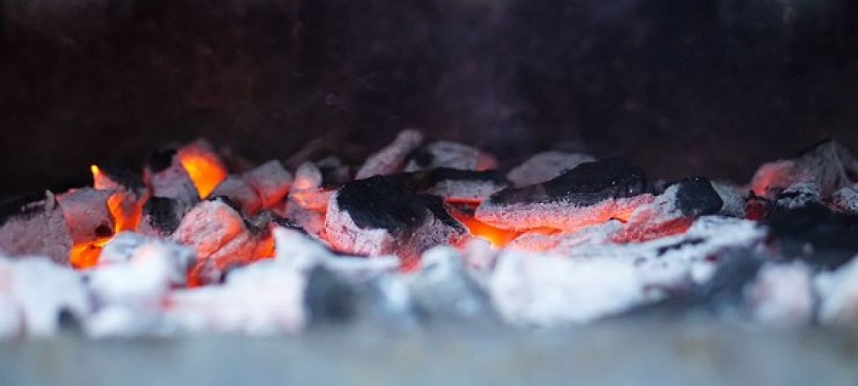
Trung Quốc: Chồng cõng vợ đi trên than nóng
Phong tục chồng cõng vợ và đi trên than đang cháy có ở một số dân tộc tại Trung Quốc. Mọi người tin rằng, nếu tục lệ này được thực hiện trước khi hai vợ chồng bắt đầu cuộc sống hôn nhân thì người vợ sẽ được may mắn khi vượt cạn, lúc chuyển dạ sẽ bớt đau hơn. Số khác tin rằng truyền thống này sẽ đảm bảo cho một cuộc hôn nhân không căng thẳng và thành công cho các cặp vợ chồng mới cưới.

Slide 11
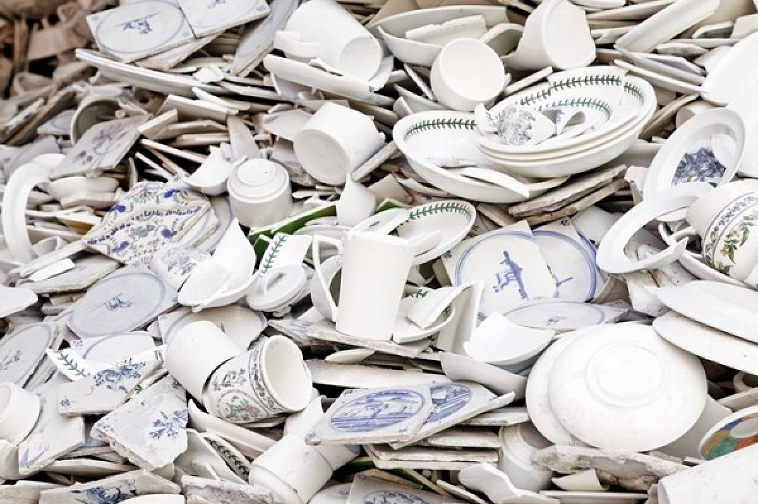
Đức: Đập vỡ đồ sứ để đem lại may mắn
Việc đập vỡ đồ sứ để cầu may phải do gia đình, bạn bè của một cặp đôi mới cưới làm. Khi cặp đôi kết hôn, gia đình và bạn bè thân nhất của họ đập vỡ đồ sứ và để cặp đôi dọn dẹp sau đó.
Ý nghĩa ẩn sau truyền thống này là để đảm bảo rằng cặp đôi có thể làm việc cùng nhau, giúp gắn kết họ lại với nhau và thể hiện rằng, dù cuộc sống có bộn bề khó khăn thì họ có thể cùng nhau dọn dẹp chúng

Slide 12
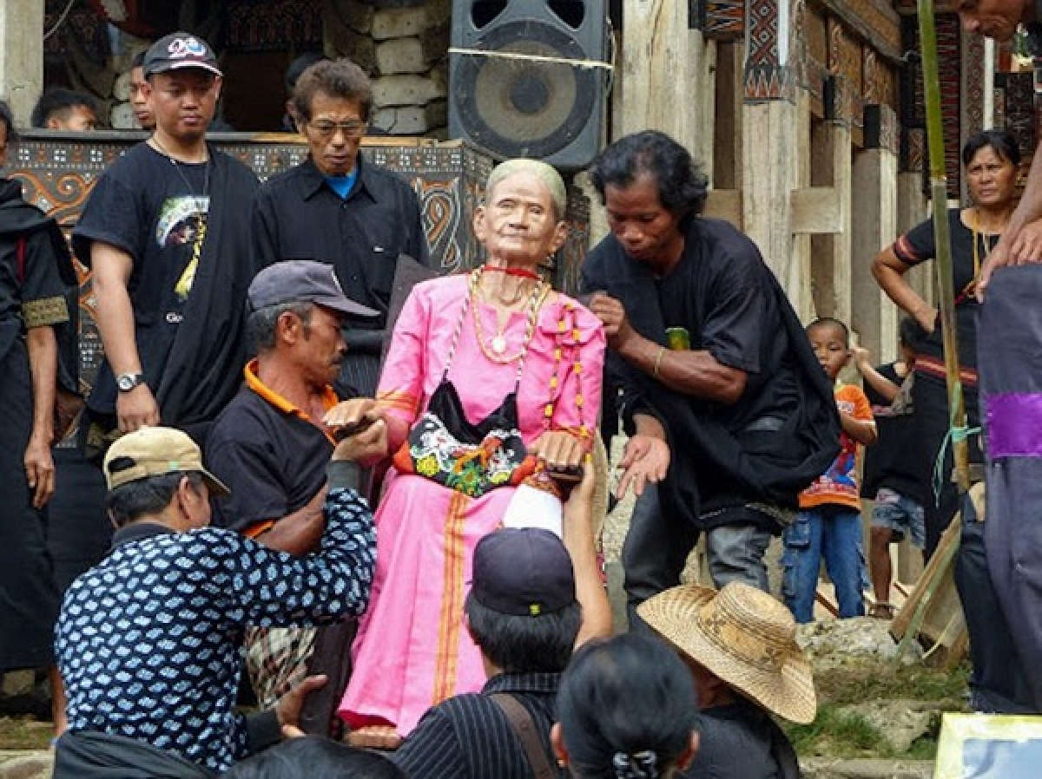
Indonesia: Tang lễ diễn ra nhiều năm sau khi chết
Ở nhiều nước, tang lễ được tổ chức trong một khoảng thời gian ngắn sau khi ai đó qua đời. Nhưng ở miền đông Indonesia, đám tang của một người Toraja đôi khi được tổ chức nhiều năm sau khi chết. Lý do chính là đám tang là sự kiện lớn trong cuộc đời con người, có thể kéo dài từ vài ngày đến vài tuần và đôi khi một gia đình phải mất rất nhiều thời gian mới tiết kiệm đủ tiền để chi trả.

Slide 13
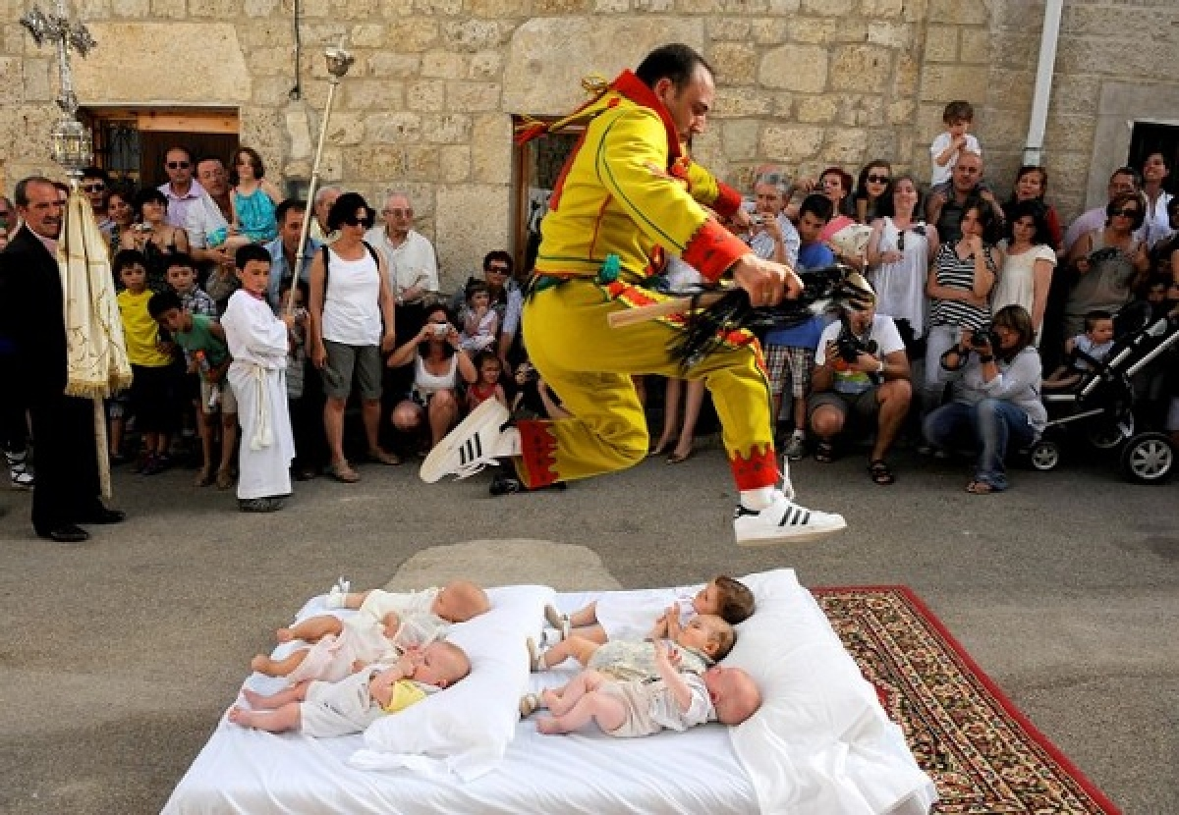
Tây Ban Nha: Nhảy qua trẻ sơ sinh để xua đuổi ma quỷ
Truyền thống này diễn ra ở ngôi làng Castrillo de Murcia thuộc thành phố Sasamón, được gọi là lễ hội El Colacho. Người ta sẽ mặc trang phục màu đỏ và vàng, đeo mặt nạ và nhảy qua những đứa trẻ mới được sinh ra trong vòng một năm trước đó, được đặt nằm cẩn thận trên một tấm nệm trải trên mặt đất.

Slide 14
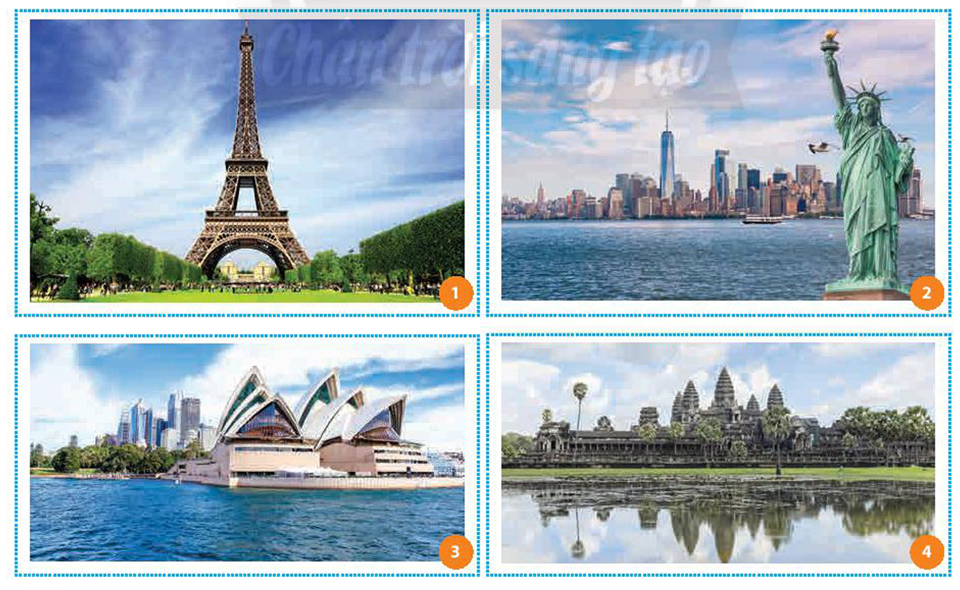
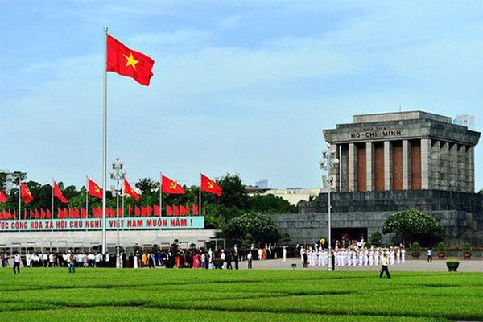
Em hãy đoán tên các quốc gia dựa trên những biểu tưởng văn hóa lịch sử qua những hình ảnh.
5

Slide 15
Em hãy đọc các thông tin dưới đây và trả lời câu hỏi:
Nen-xơn Man-đe-la (1918 – 2013) là người đã dành cả cuộc đời đưa đất nước Nam Phi thoát khỏi chế độ phân biệt chủng tộc A-pac thai để trở thành nước dân chủ đa chủng tộc. Thời niên thiếu, ông thường được nghe chuyện về các anh hùng của nhân dân châu Phi chống lại sự xâm lược của người da trắng. Đây chính là động lực thôi thúc ông đấu tranh cho sự nghiệp giải phóng người da màu. Sau khi tốt nghiệp đại học, ông đã tham gia Đại hội Dân tộc Phi (ANC) để đấu tranh cho quyền lợi người da đen ở Nam Phi. Ông phải ở trong tù 27 năm vi hoạt động chống chế độ phân biệt chủng tộc. Cuối cùng. ông cũng được trả tự do và trở thành Tổng thống trong một cuộc bầu cử tự do đầu tiên của người da màu Nam Phi. Dưới sự lãnh đạo của ông. Nam Phi đã từng bước phá bỏ thành trì của nạn phân biệt chủng tộc. Bằng sức mạnh của lòng vị tha và tinh thần hoà giải, ông đã hàn gần hỗ sâu mâu thuẫn sắc tộc, mà ra kỉ nguyên mới cho Nam Phi sau nhiều năm xung đột Đánh giá cao những cống hiến của ông. Đại Hội đồng Liên hợp quốc đã lấy ngày sinh của ông (18 – 7) làm Ngày Quốc tế Man-đê là nhằm tạo hợp tinh đoàn kết của cộng đồng thế giới trong việc gìn giữ các giá trị của tự do và công lí.

Slide 16
Thảo luận nhóm:
+ Nhóm 1,2: Câu hỏi 1
? Nen- xơn- Man- đê- la đã làm gì để chống lại chế độ phân biệt chủng tộc? Những việc làm đó có ý nghĩa như thế nào đối với dân tộc Nam Phi?
+ Nhóm 3,4: Câu hỏi 2.
? Em hiểu ý nghĩa của việc tôn trọng sự đa dạng của các dân tộc và các nền văn hóa trên thế giới như thế nào qua các thông tin trên.
+Nhóm 5,6: Câu hỏi 3:
? Nêu thêm ví dụ về một hoạt động tôn trọng sự đa dạng của các nền văn hóa và ý nghĩa của các hoạt động đó?

Slide 17
Nen-xơn Man-đe-la (1918 – 2013) là người đã dành cả cuộc đời đưa đất nước Nam Phi thoát khỏi chế độ phân biệt chủng tộc A-pac thai để trở thành nước dân chủ đa chủng tộc. Thời niên thiếu, ông thường được nghe chuyện về các anh hùng của nhân dân châu Phi chống lại sự xâm lược của người da trắng. Đây chính là động lực thôi thúc ông đấu tranh cho sự nghiệp giải phóng người da màu. Sau khi tốt nghiệp đại học, ông đã tham gia Đại hội Dân tộc Phi (ANC) để đấu tranh cho quyền lợi người da đen ở Nam Phi. Ông phải ở trong tù 27 năm vi hoạt động chống chế độ phân biệt chủng tộc. Cuối cùng. ông cũng được trả tự do và trở thành Tổng thống trong một cuộc bầu cử tự do đầu tiên của người da màu Nam Phi. Dưới sự lãnh đạo của ông. Nam Phi đã từng bước phá bỏ thành trì của nạn phân biệt chủng tộc. Bằng sức mạnh của lòng vị tha và tinh thần hoà giải, ông đã hàn gần hỗ sâu mâu thuẫn sắc tộc, mà ra kỉ nguyên mới cho Nam Phi sau nhiều năm xung đột Đánh giá cao những cống hiến của ông. Đại Hội đồng Liên hợp quốc đã lấy ngày sinh của ông (18 – 7) làm Ngày Quốc tế Man-đê là nhằm tạo hợp tinh đoàn kết của cộng đồng thế giới trong việc gìn giữ các giá trị của tự do và công lí
Nen - xơn Man - đê - la đã tham gia Đại hội Dân tộc Phi để đấu tranh cho quyền lợi người da đen để chống lại chế độ phân biệt chủng tộc
Những việc làm đó có ý nghĩa với dân tộc Nam Phi: Đây là bước ngoặt lớn đánh dấu sự chuyển mình và kìm kẹp của chế độ phân biệt chủng tộc ở Nam Phi. Đồng thời giải phóng dân tộc Nam Phi đề cao tình yêu và sự đoàn kết, khẳng định vẻ đẹp đa dạng, phong phú của dân tộc Nam Phi.

Slide 18
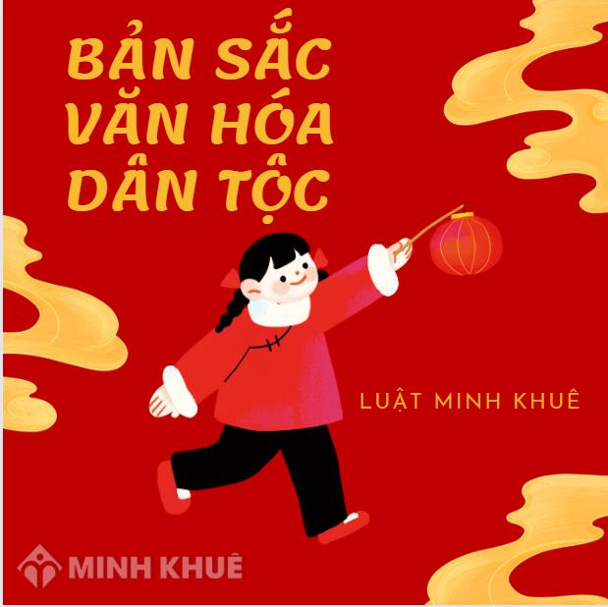
Ý NGHĨA CỦA VIỆC TÔN TRỌNG SỰ ĐA DẠNG CỦA CÁC DÂN TỘC VÀ CÁC NỀN VĂN HÓA TRÊN THẾ GIỚI
Tôn trong sự đa dạng của các dân tộc và các nền văn hoá trên thế giới tạo cơ hội để chúng ta có thêm hiểu biết tiếp thu những tinh hoa văn hoá của các dân tộc khác, làm phong phú thêm những giá trị của dân tộc mình, củng cố niềm tin, sự đồng cảm, hòa hợp và tăng cường tình hữu nghị, hòa bình, hợp tác giữa các quốc gia trên thế giới

Slide 19
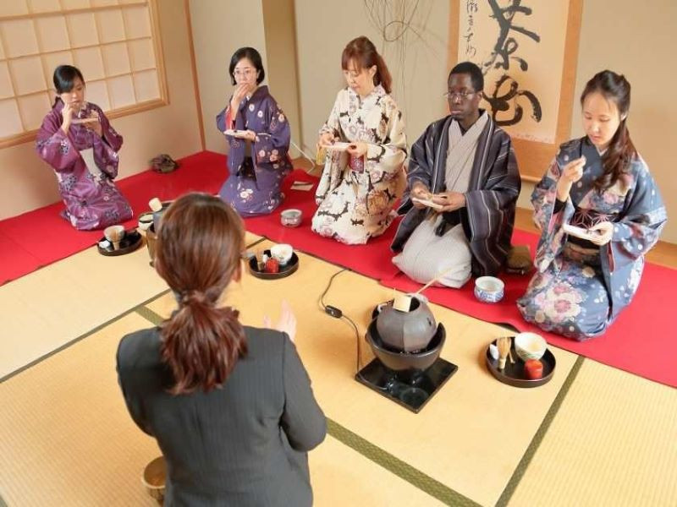
Ví dụ về một hoạt động tôn trọng sự đa dạng của các nền văn hóa và ý nghĩa của hoạt động đó:
Khi đi uống trà đạo thì chúng ta nên làm theo quy tắc của người Nhật Bản như quỳ ngối uống trà, sử dụng nguyên liệu chính gốc của họ
Ý nghĩa: Làm như vậy là ta tôn trọng vẻ đẹp của ẩm thực và phong cách thưởng thức của họ từ đó chúng ta tìm hiểu về cách uống trà từ họ.

Slide 20
Mỗi dân tộc đều có những nét riêng về tính cách truyền thống, phong tục tập quán, ngôn ngữ... Đó là những vốn quý của nhân loại cần được tôn trọng, kế thừa và phát triển.
Sự đa dạng của các dân tộc và các nền văn hóa trên thế giới.
Tôn trọng sự đa dạng của các dân tộc và các nền văn hoá trên thế giới là tôn trọng tính cách, truyền thống phong tục tập quán,... của các dân tộc, luôn tích cực tìm hiểu và tiếp thu những giá trị tốt đẹp của các dân tộc, đồng thời thể hiện lòng tự hào chính đáng về dân tộc mình; phê phán những hành vi kị thi, phân biệt chủng tộc và văn hóa .
Ý nghĩa của việc tôn trọng sự đa dạng của các dân tộc và các nền văn hóa trên thế giới.
Tôn trong sự đa dạng của các dân tộc, các nền văn hoá trên thế giới tạo cơ hội để chúng ta có thêm hiểu biết, tiếp thu những tinh hoa văn hoá của các dân tộc khác, làm phong phú thêm những giá trị của dân tộc mình, củng cố niềm tin, sự đồng cảm, hòa hợp và tăng cường tình hữu nghị, hòa bình, hợp tác giữa các quốc gia

Slide 21

Bài tập 1: Bạn đồng tình hay không đồng tình với ý kiến (việc làm) nào dưới đây? Vì sao bạn chọn như vậy?
Bạn T cho rằng, chỉ nên tôn trọng, học hỏi những dân tộc giàu có.
Không đồng tình
Chị Q cho rằng, mọi dân tộc đều có cái hay, cái đẹp để học hỏi.
Đồng tình
Chia sẻ Anh K cho rằng, mọi sản phẩm của các dân tộc, các nền văn hóa đều tốt, đều đáng được tiếp thu và học tập.
Không đồng tình

Slide 22
Bài tập 2: Em sẽ xử lí như thế nào nếu là nhân vật trong tình huống sau?
a. Anh S mang trong mình dòng máu Việt Nam và Mỹ gốc Phi nên bị một số bạn trong lớp trêu chọc về màu da
Thảo luận nhóm:
+ Nhóm 1+3 (Dãy 1+3): Tình huống a
+ Nhóm 2+4 (Dãy 2+4): Tình huống b
b. Bạn M rất thích đọc sách về các dân tộc, các nền văn hóa trên thế giới nhưng bố mẹ lại yêu cầu dành thời gian để học các môn học chính khóa trong nhà trường.

Slide 23
Bài tập 2: Em sẽ xử lí như thế nào nếu là nhân vật trong tình huống sau?
a. Anh S mang trong mình dòng máu Việt Nam và Mỹ gốc Phi nên bị một số bạn trong lớp trêu chọc về màu da
Theo em, thì sẽ chia sẻ với các bạn về truyền thống dân tộc, những nét đẹp của từng nước trên thế giới qua tranh ảnh sưu tầm hay những câu chuyện từ đó kéo mọi người gần tới nhau hơn. Các bạn thấu hiểu và dần tìm hiểu về đất nước Việt Nam
b. Bạn M rất thích đọc sách về các dân tộc, các nền văn hóa trên thế giới nhưng bố mẹ lại yêu cầu dành thời gian để học các môn học chính khóa trong nhà trường.
Bạn M cần nói cho bố mẹ về việc tìm hiểu và học hỏi về các truyền thống dân tộc từ đó chúng ta học hỏi những nét đẹp riêng từ đó tiếp thu và áp dụng vào các kiến thức thực tế đặc biệt trong các môn học liên quan tới kiến thức về các nước trên thế giới.

Slide 24

BÀI TẬP VẬN DỤNG
Chọn một trong hai bài tập sau:
+Viết một đoạn văn (khoảng 20 dòng) giới thiệu một nét văn hóa đặc sắc của một dân tộc trên thế giới,
+Vẽ lại: Một kỳ quan thế giới mà em yêu thích:

Slide 25
HƯỚNG DẪN VỀ NHÀ
- Hoàn thiện đoạn văn
- Tìm hiểu tiếp nội dung phần khám phá mục 3. Hoàn thành phiếu bài tập.

Slide 26
PHIẾU HỌC TẬP
Họ và tên: Tổ:
Câu hỏi | Trả lời
Hãy kể một số việc cần làm thể hiện thái độ tôn trọng sự đa dạng của các dân tộc, các nền văn hóa.
Notes:
Chiếu kết quả chuẩn bị của HS lên bảng (Máy chiếu vật thể)

Slide 27
Chào việt nam.

Slide 28




Xin chào
và hẹn gặp lại!

